Slide 1
মাল্টিমিডিয়া ক্লাসে
স্বা
গ
ত
ম
E-Mail: juelrana450@gmail.com
Notes:
পাঠ শিরোনাম ঘোষনা করার জন্য প্রথমে চিত্র দেখিয়ে শিক্ষার্থীদের প্রাসঙ্গিক প্রশ্ন করা যেতে পারে।

Slide 2
শিক্ষক পরিচিতি
জুয়েল রানা
সহকারি শিক্ষক
হতেয়া এইচ এইচ ইউ উচ্চ বিদ্যালয়
সখীপুর, টাঙ্গাইল
মোবাইলঃ ০১৭২২-৪৫০৪০৬
E-Mail: juelrana450@gmail.com
E-Mail: juelrana450@gmail.com

Slide 3
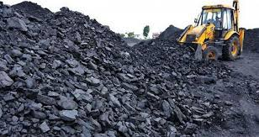
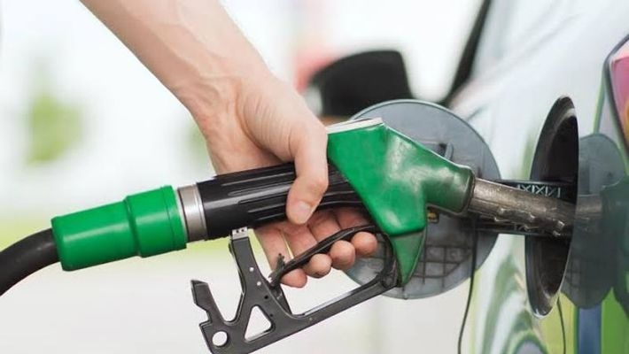
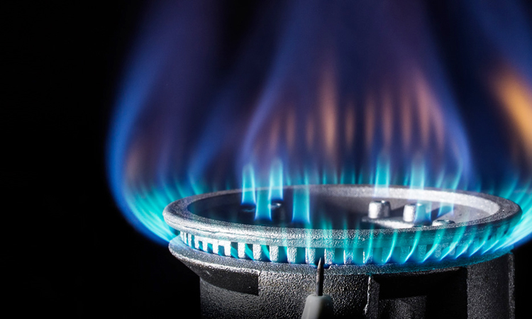
নিচের চিত্রগুলো লক্ষ কর
কয়লা
পেট্রোল
প্রাকৃতিক গ্যাস
চিত্রগুলো থেকে আমরা কি বুঝতে পারি?
E-Mail: juelrana450@gmail.com

Slide 4
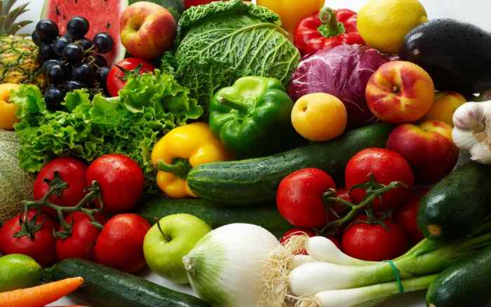
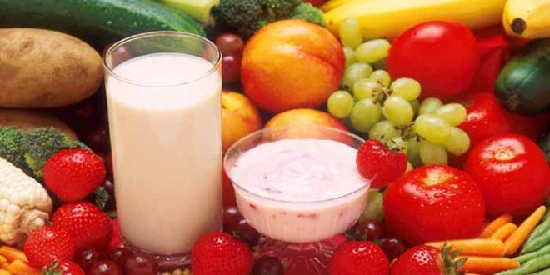
চিত্রগুলো লক্ষ কর
এই চিত্রগুলো আগের পেইজের চিত্রগুলোর সাথে কোথায় মিল রয়েছে?
E-Mail: juelrana450@gmail.com

Slide 5
পাঠ শিরোনাম
খাদ্য ও পুষ্টি
E-Mail: juelrana450@gmail.com

Slide 6
পাঠ পরিচিতি
শ্রেণিঃ অষ্টম
বিষয়ঃ বিজ্ঞান
অধ্যায়ঃ ত্রয়োদশ
পাঠঃ ৪-৫
সময়ঃ ৪৫ মিনিট
E-Mail: juelrana450@gmail.com

Slide 7
শিখনফল
১
মৌল বিপাক কি?
২
স্নেহ পদার্থ কি? কয় প্রকার।
৩
স্নেহ জাতীয় পদার্থে দ্রবিণীয় ভিটামিন এর উৎস ব্যাখ্যা করতে পারবে।
৪
খাদ্য ক্যালরি ও কর্মশক্তি সম্পর্কে জানতে পারবে।
E-Mail: juelrana450@gmail.com

Slide 8
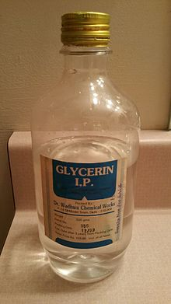
স্নেহ পদার্থ
স্নেহ পদার্থ কে শক্তি উৎপাদনকারি উপাদান বলা হয়। এতে কার্বন, হাইড্রোজেন, অক্সিজেনের পরিমান বেশি থাকে। স্নেহ পদার্থ ফ্যাটি এসিড ও গ্লিসারলের সমন্বয়ে গঠিত। স্নেহ পদার্থ পরিপাক হয়ে ফ্যাটি এসিড ও গ্লিসারলে পরিনত হয়। ফ্যাটি এসিড ও গ্লিসারল ক্ষুদ্রান্ত্রের ভিলাইয়ের ভিতর অবস্থিত লসিকা নালির মাধ্যমে শোষিত হয়। স্নেহ পদার্থে ২০ প্রকার চর্বি জাতীয় এসিড পাওয়া যায়।
E-Mail: juelrana450@gmail.com

Slide 9
স্নেহ পদার্থ
স্নেহ পদার্থ বা চর্বি জাতীয় এসিড দুই প্রকার
১. অসম্পৃক্ত চর্বি জাতীয় এসিড
২. সম্পৃক্ত চর্বি জাতীয় এসিড
E-Mail: juelrana450@gmail.com

Slide 10
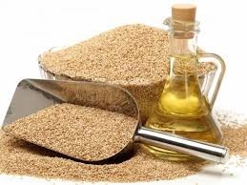
স্নেহ পদার্থ
দেহে যকৃতের মধ্যে চর্বি জাতীয় এসিড তৈরি হয়। যকৃতের চর্বি জাতীয় এসিড তৈরির ক্ষমতা অত্যন্ত কম। খাদ্যে স্নেহ পদার্থের পরিমান দ্বারা এর উপকারিতা যাচাই করা যায় না। যে স্নেহ জাতীয় খাদ্যে অসম্পৃক্ত চর্বি বেশি থাকে তা বেশি উপকারি। যেমনঃ সয়াবিন তৈল, তিলের তৈল, সূর্যমুখী তৈল। এছাড়াও মেয়নিজ, সালাদ ড্রেসিং, তেলের আচার ইত্যাদি উৎকৃষ্টতর স্নেহ জাতীয় খাদ্যের অন্তর্ভক্ত।
E-Mail: juelrana450@gmail.com

Slide 11
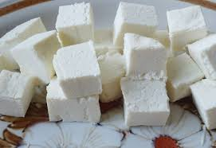
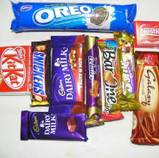
স্নেহ পদার্থ
যে সব খাদ্যে সম্পৃক্ত চর্বি জাতীয় এসিড বেশি থাকে সে সকল খাদ্যগুলোকে স্নেহ বহুল খাদ্য বলা হয়।
পনির
চকলেট
পুষ্টি বিজ্ঞানীদের মতে দৈনিক মোট শক্তির ২০%-৩০% শক্তি স্নেহ থেকে পাওয়া যায়।
E-Mail: juelrana450@gmail.com

Slide 12
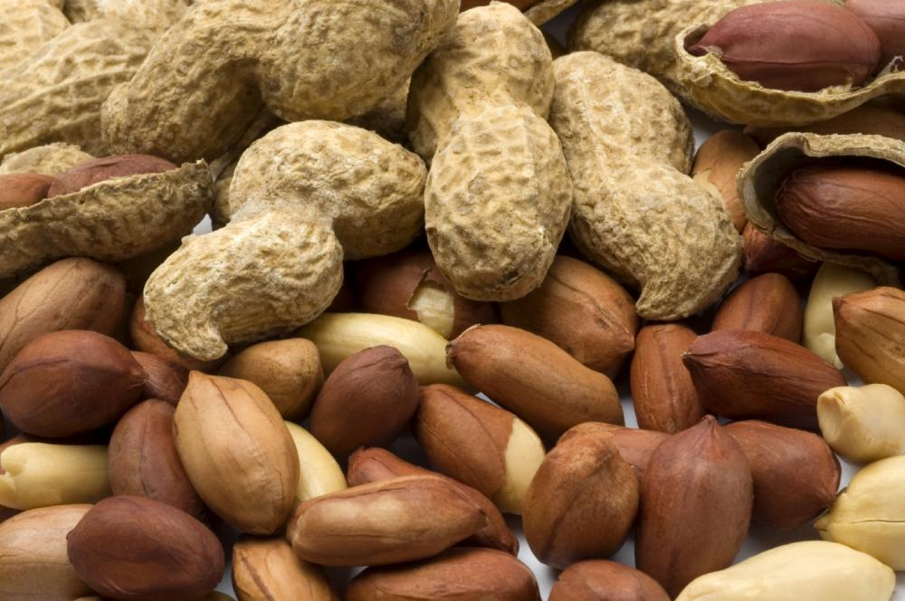
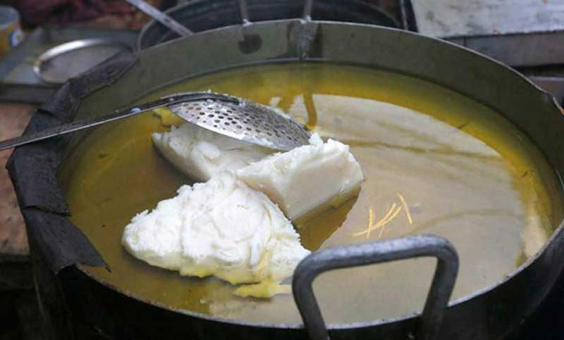
স্নেহ পদার্থ
বাদাম
ডালডা
খাদ্যে স্নেহ পদার্থের অভাব ঘটলে দেহের চর্বিতে দ্রবণীয় ভিটামিনের অভাব পরিলক্ষিত হয় ফলে ভিটামিনের অভাবজনিত রোগ দেখা দেয়। যেমনঃ ত্বক শুষ্ক ও খসখসে হয়ে দেহের সৌন্দর্য নষ্ট করে, অত্যাবশ্যকীয় চর্বি জাতীয় এসিডের অভাবে শিশুদের একজিমা রোগ হয় ও বয়স্কদের চর্মরোগ প্রতিরোধের ক্ষমতা কমে যায়।
E-Mail: juelrana450@gmail.com

Slide 13
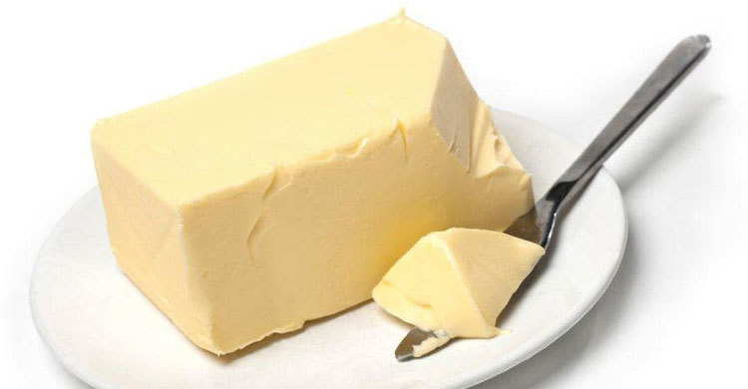
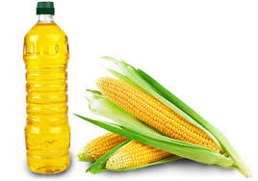
একক কাজ
উপরের চিত্রগুলো নাম খাতায় লিখ
১ গ্রাম চর্বি থেকে কত কিলোক্যালরি শক্তি উৎপন্ন হয়?
E-Mail: juelrana450@gmail.com

Slide 14
বয়স | গড় ওজন | গড় শক্তি | বয়স | গড় ওজন | গড় শক্তি
বাচ্চা |  |  | নারী
০.০-০.৫ | ৬ | ১১৫ | ১০-১২ | ৩০ | ১৯০০
০.৬-১.০ | ৯ | ১০০ | ১৩-১৫ | ৪২ | ২২০০
 |  |  | ১৬-১৯ | ৫১ | ২১০০
শিশু |  |  | ২০-৩৯ | ৫৪ | ২০০০
১-৩ | ১৩ | ১৩০০ | ৪০-৪৯ | ৫৩ | ১৯০০
৪-৬ | ২০ | ১৫০০ | ৫০-৫৯ | ৫২ | ১৮০০
৭-১০ | ২৮ | ১৮০০ | ৬০-৬৯ | ৫১ | ১৬০০
পুরুষ |  |  | ৭০+ | ৫১ | ১৪০০
১০-১২ | ৪০ | ২২০০
১৩-১৫ | ৪৪ | ২৫০০
১৬-১৯ | ৬৭ | ৩০০০
২০-৩৯ | ৬৭ | ২৭০০
৪০-৪৯ | ৭০ | ২৪০০ |  | প্রথম ৩ মাস | +১৫০
৫০-৫৯ | ৬৮ | ২৩০০ |  | দ্বিতীয় ৩ মাস | +২০০
৬০-৬৯ | ৬৫ | ২২০০ |  | তৃতীয় ৩ মাস | +৩০০
শিশু, নারী ও পুরুষের বিভিন্ন বয়সের দৈনিক ক্যালরি বরাদ্দ
E-Mail: juelrana450@gmail.com

Slide 15
খাদ্য ক্যালরি ও কর্ম শক্তি
খাদ্য থেকে দেহের ভিতরে যে তাপ উৎপন্ন হয় তাকে ক্যালরিতে প্রকাশ করা হয়। ১০০০ ক্যালরিতে ১ কিলোক্যালরি। তাপশক্তি মাপের একক হলো কিলোক্যালরি।
আমাদের দেহে তিনভাবে শক্তি ব্যয় হয়। যথাঃ
১. দেহের অভ্যন্তরীণ কাজে বা মৌলবিপাকে
২. পরিশ্রমের কাজে
৩. খাদ্যের প্রভাবে
E-Mail: juelrana450@gmail.com

Slide 16
মূল্যায়ণ
দেহের কোন অঙ্গে চর্বি জাতীয় এসিড তৈরি হয়?
যকৃতে
ভুট্রার তেলে
অসম্পৃক্ত চর্বি জাতীয় এসিড বেশি পাওয়া যায় কোথায়?
একটি স্নেহ বহুল খাদ্যের নাম বল?
বাদাম
স্নেহ পদার্থে কত প্রকার চর্বি জাতীয় এসিড পাওয়া যায়?
২০ প্রকার
স্নেহ পদার্থ কিসের সমন্বয়ে গঠিত?
ফ্যাটি এসিড ও গ্লিসারল
দৈনিক মোট শক্তির কত ভাগ স্নেহ থেকে পাওয়া যায়?
২০%-৩০%
E-Mail: juelrana450@gmail.com

Slide 17
বাড়ির কাজ
শিশু, নারী ও পুরুষের বিভিন্ন বয়সের দৈনিক ক্যালরি বরাদ্দের ছকটি পড়ে আসবে।
E-Mail: juelrana450@gmail.com

Slide 18
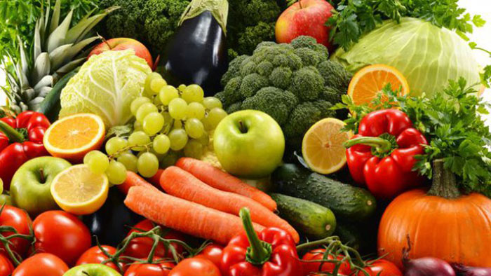
সবাইকে ধন্যবাদ
সবাই সুস্থ থাক। নিরাপদে থাক।
E-Mail: juelrana450@gmail.com

